Slide 1
Biz Risk Predictor
데이터사이언스활용 개별 프로젝트 · 중간 발표
서울시 상권 폐업 위험도 예측 및 SHAP 원인 진단 웹 서비스
정의현 · 202411523
2026. 10
Notes:
안녕하세요, 정의현입니다. 제 프로젝트는 서울시 상권 공공데이터로 다음 분기 폐업 위험도를 예측하고, 그 이유를 SHAP으로 설명하는 웹 서비스, Biz Risk Predictor입니다.

Slide 2
통계는 많지만, 해석은 사용자 몫
01 · 문제 제기
1
폐업은 여전히 많다
창업 후 3년 내 폐업률이 여전히 높음
이 동네에서 이 업종,
다음 분기에 위험할까?
2
기존 서비스는 숫자만 보여준다
그래프는 많지만 "위험한가?"에 대한 답은 없음
그리고, 왜?
3
행동으로 이어지지 않는다
무엇이 위험을 키우는지 몰라 대책을 세우기 어려움
Notes:
기존 상권 분석 서비스는 점포 수와 매출 그래프는 보여주지만, 그래서 위험한지, 왜 위험한지는 알려주지 않습니다. 이 프로젝트는 '다음 분기에 위험한가'와 '왜'라는 두 질문에 답하는 것이 목표입니다.

Slide 3
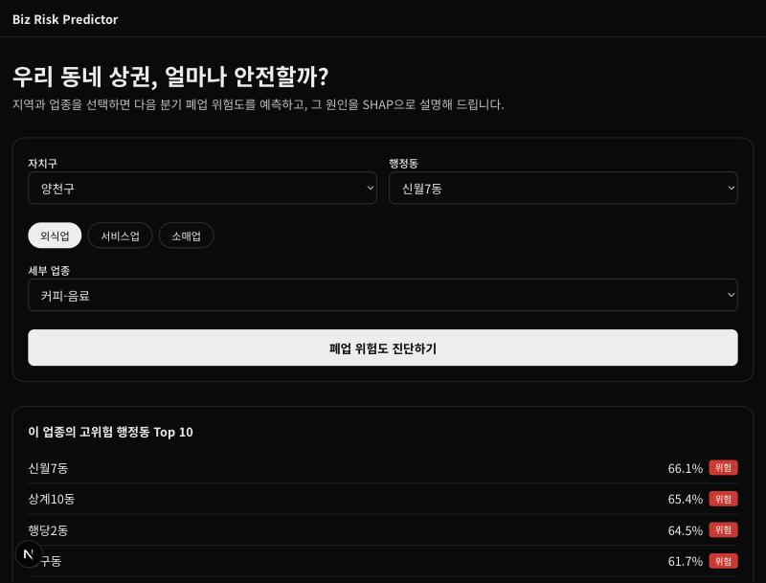
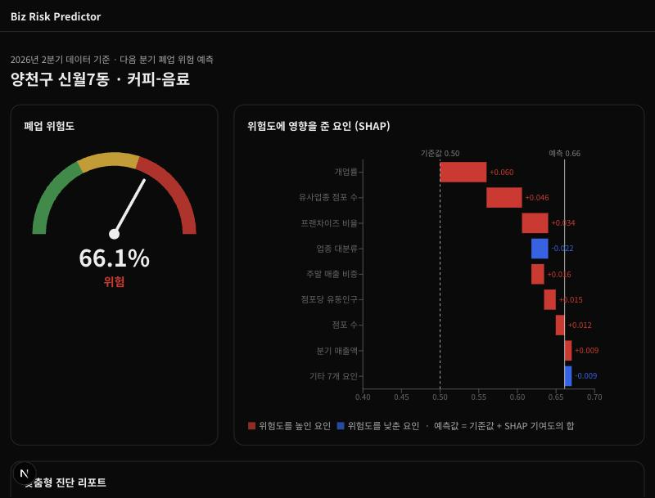
선택 → 예측 → 설명, 한 화면에서
02 · 솔루션
① 입력 자치구 · 행정동 · 업종
② 예측 다음 분기 폐업 위험도
③ 설명 SHAP 요인 + 진단 문장
Notes:
사용자가 자치구, 행정동, 업종을 고르면 다음 분기 폐업 위험도와 등급을 보여주고, 그 위험도를 높이거나 낮춘 요인을 SHAP 그래프와 진단 문장으로 설명합니다. 화면은 2026년 2분기 실데이터 기준입니다.

Slide 4
서울 열린데이터광장 3종, 수집 완료
03 · 데이터셋
OA-22172
OA-22175
OA-22178
점포-행정동
추정매출-행정동
길단위인구-행정동
775,084 행
376,485 행
9,350 행
분기 × 동 × 업종
점포 수, 개업률, 폐업률
분기 × 동 × 업종
분기 매출, 주말 매출
분기 × 동
총·요일별 유동인구
22 개 분기 (2021Q1–2026Q2)
425 개 행정동 (서울 전체)
100 개 서비스업종
서울신용보증재단 「서울시 상권분석서비스」 · Open API 인증키 발급 후 전량 수집 (2026-10-08)
Notes:
실제로 확보할 수 있는 데이터만 쓰기 위해 범위를 서울시로 좁혔습니다. 서울시 상권분석서비스의 점포, 추정매출, 길단위인구 데이터를 Open API로 전량 수집했고, 2021년 1분기부터 2026년 2분기까지 22개 분기, 425개 행정동, 100개 업종입니다. 세 데이터는 분기 코드와 행정동 코드로 조인합니다.

Slide 5
이번 분기로 다음 분기를 예측한다
04 · 문제 정의
t 분기
입력 X · 상권 지표 17개
t + 1 분기
레이블 y · 업종 대분류 내 폐업률 상위 30%
기획 v1 · 문제
v2 · 해결
같은 분기 폐업률을 X와 y에 동시 사용
레이블을 다음 분기로 분리
임곗값은 학습 구간에서만 계산
시간 기준 분할 (최근 4개 분기 = 테스트)
모델이 정답을 보고 맞히는 셈 → 정확도 ~100%이지만 쓸모없는 모델 (데이터 누수)
Notes:
이 슬라이드가 발표의 핵심입니다. 기획 초안에서는 같은 분기의 폐업률로 정답을 만들면서 그 값을 피처로도 넣었는데, 이러면 모델이 정답을 보고 맞히게 됩니다. 그래서 이번 분기 정보로 다음 분기 위험을 예측하는 구조로 바꿨고, 임곗값은 학습 구간에서만 계산하며, 평가도 미래 분기로 했습니다.

Slide 6
상권 지표 17개
05 · 피처 설계
6
점포
5
매출
3
유동인구
3
업종
점포 수
유사업종 점포 수
프랜차이즈 비율
개업률
현재 분기 폐업률
점포 수 증감률
분기 매출액
점포당 매출액
매출 증감률
주말 매출 비중
매출 제공 여부
유동인구
점포당 유동인구
주말 유동인구 비중
외식업
서비스업
소매업
(원-핫 인코딩)
빨간색 = 실데이터 EDA 후 추가한 피처 (37개 업종은 추정매출 미제공)
Notes:
피처는 점포 6개, 매출 5개, 유동인구 3개, 업종 3개로 총 17개입니다. 빨간색의 매출 제공 여부는 실데이터 EDA 후 추가한 피처로, 다음 슬라이드에서 설명드리겠습니다. 점포당 유동인구는 과밀도를 나타냅니다.

Slide 7
수업에서 배운 도구를 처음부터 끝까지
06 · 강의 연계
강의 | 개념 | 프로젝트 적용
1-3 NumPy | Shape · dtype 검증 | assert X.shape[0] == y.shape[0], float64 변환
1-4 Pandas | 결측치 · groupby | groupby.transform(fillna), 전분기 대비 증감률
4장 결정 트리 | 지니 불순도, 과적합 | max_depth · min_samples_* GridSearchCV 튜닝
4장 랜덤 포레스트 | 앙상블, 병렬 처리 | 200 trees, n_jobs=-1, StratifiedKFold 5-fold
4장 SHAP | TreeExplainer | 기준값 + ΣSHAP = 예측값을 assert로 검증
Notes:
수업 내용과의 연결입니다. NumPy로 X와 y의 형태를 assert로 검증하고, Pandas groupby로 결측치를 채웠고, 결정 트리와 랜덤 포레스트를 GridSearchCV로 튜닝했으며, SHAP의 가법성, 즉 기준값과 SHAP 합이 예측값과 같다는 것을 코드로 검증했습니다.

Slide 8
오프라인 학습, 온라인 설명
07 · 시스템 구조
서울 열린
데이터광장 API
수집 · 전처리
pandas
학습 · SHAP
scikit-learn
추론 서버
FastAPI
웹 서비스
Next.js 16
기술 스택
$0
Python 3.12
pandas
scikit-learn
Vercel · Heroku · Namecheap
GitHub Student Pack 혜택 활용
SHAP
FastAPI
Next.js 16
TypeScript
Tailwind CSS
Recharts
Notes:
데이터 수집부터 학습과 SHAP 해석까지는 오프라인 파이프라인으로 돌리고, 결과 모델을 FastAPI 서버가 불러와 요청마다 SHAP을 계산합니다. 웹은 Next.js로 만들었고 ML 서버 주소는 서버 쪽에만 둡니다. 배포는 GitHub Student Pack 혜택으로 운영비 0원을 목표로 합니다.

Slide 9
실데이터가 알려준 두 가지
08 · EDA
65.8%
37 / 100
점포 5개 이상 조합 중
폐업률이 0인 비율
추정매출이 아예
제공되지 않는 업종
대응
레이블 임곗값을 업종별로 → 외식 6% · 서비스·소매 1%
대응
변호사·세무사 사무소, 독서실 등 → 결측 대체 전에 '매출 제공 여부' 피처 추가
Notes:
실데이터를 보니 두 가지가 눈에 띄었습니다. 첫째, 점포가 5개 이상인 조합에서도 66%는 폐업률이 0이라 업종별 임곗값이 외식 6%, 서비스와 소매는 1%가 됐습니다. 둘째, 100개 업종 중 37개는 매출 데이터가 아예 없어서, 중앙값으로 채우기 전에 매출 제공 여부를 피처로 추가했습니다.

Slide 10
단순 규칙보다 AUC +0.18
09 · 1차 모델 결과
지표 | Decision Tree | Random Forest
Test AUC | 0.722 | 0.734
Recall | 0.264 | 0.627
F1 | 0.361 | 0.520
CV AUC | 0.724 | 0.736
미래 분기(2025Q2–2026Q1)로 평가
CV 0.736 ≈ Test 0.734 → 성능 유지
위험 상권의 63%를 찾아냄 (Recall)
Notes:
이번 분기 폐업률만 쓰는 단순 규칙의 AUC는 0.558인데, 랜덤 포레스트는 0.734로 0.18 높습니다. 교차검증 0.736과 미래 분기 테스트 0.734가 거의 같아서 시간이 지나도 성능이 유지됩니다. 결정 트리는 정확도는 높지만 위험 상권의 4분의 1만 찾는 반면, 랜덤 포레스트는 63%를 찾아냅니다. 이 서비스에서는 위험 상권을 놓치지 않는 것이 더 중요합니다.

Slide 11
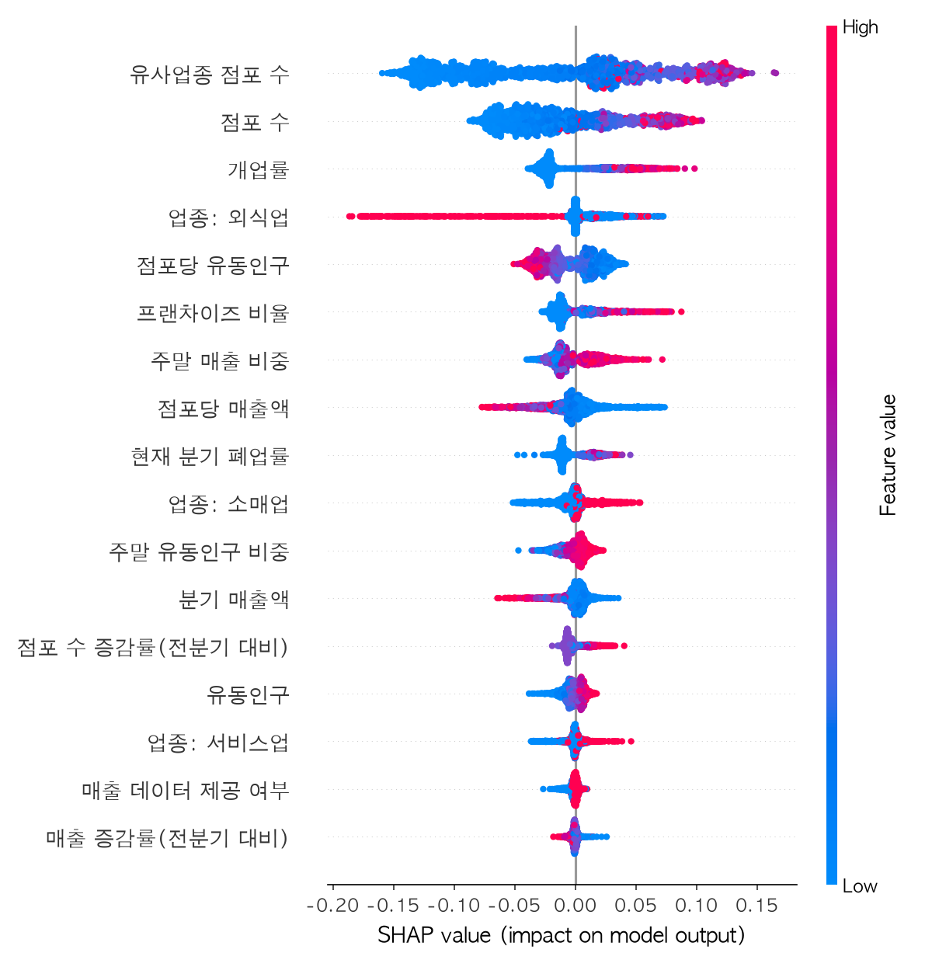
무엇이 위험을 키우는가
10 · SHAP 해석
+
점포 수가 많을수록 위험 ↑ (1·2위)
단, '폐업 1건 이상' 레이블에서 생긴 편향일 수 있음 → 다음 단계에서 재설계
+
개업률이 높을수록 위험 ↑
신규 진입이 많을수록 경쟁과 회전율 증가
−
점포당 유동인구가 많을수록 위험 ↓
덜 과밀한 상권일수록 안정적
가법성 검증: 기준값 + ΣSHAP = 예측값 (2,000개 샘플, 오차 < 1e-4)
Notes:
SHAP으로 보면 점포 수가 가장 큰 요인인데, 이건 서비스와 소매업의 기준이 '폐업 1건 이상'이라 점포가 많을수록 한 곳이라도 폐업할 확률이 자연히 높아지기 때문일 수 있습니다. 그래서 다음 단계에서 레이블을 다시 설계할 계획입니다. 개업률이 높을수록 위험이 올라가고, 점포당 유동인구가 많을수록 위험이 내려가는 것은 직관과 일치합니다.

Slide 12
양천구 신월7동 · 커피-음료
11 · 진단 화면
1
위험도 66.1% · 위험
상대적 위험 점수 (확률 보정은 향후 과제)
2
위험을 높인 요인
개업률 +0.060 · 유사업종 점포 수 +0.046 · 프랜차이즈 비율 +0.034
3
진단 문장
"신규 개업이 많아 경쟁이 빠르게 늘고 있습니다 → 차별화 요소를 미리 준비하세요"
Notes:
실제 화면입니다. 양천구 신월7동 커피-음료 업종은 위험도 66%로 '위험' 등급이고, 개업률, 유사업종 점포 수, 프랜차이즈 비율이 위험을 높였습니다. 이 요인들을 진단 문장으로 바꿔 보여줍니다. 시간이 되면 30초 정도 라이브로 시연하겠습니다.

Slide 13
남은 주차 로드맵
12 · 향후 계획
완료
1
2
3
4
5
~7주
8–10주
11–12주
13주
14주
15–16주
기획 · 실데이터 수집 · 1차 모델
레이블 재설계 · 확률 보정 · Recall 중심 threshold
모델 고도화 연동 · UI 개선
중간 진행 발표 (성능 · 시연)
배포 (Vercel · Heroku · 도메인)
최종 발표 · 보고서
확장 아이디어 행정동 지도 시각화 · 상권변화지표 / 상주·직장인구 피처 추가 · 회귀 모델과 비교
Notes:
지금까지 기획, 실데이터 수집, 1차 모델까지 끝냈습니다. 8주차부터 10주차까지는 점포 수 편향을 줄이도록 레이블을 다시 설계하고, 확률 보정과 Recall 중심의 임곗값 조정을 하겠습니다. 14주차에 배포하고 15, 16주차에 최종 발표를 할 계획입니다.

Slide 14
Q & A
감사합니다
github.com/JungUihyun/biz-risk-predictor
정의현 · 202411523
Notes:
들어주셔서 감사합니다. 코드와 문서는 GitHub 저장소에 모두 공개되어 있습니다. 질문 받겠습니다.
[예상 질문]
- 왜 분류인가? → 사용자에게는 정확한 %보다 위험 여부가 중요하고, 동·업종별 폐업률은 노이즈가 커서 등급이 안정적
- 무작위 분할을 안 한 이유? → 같은 동·업종의 미래 분기가 학습에 섞이면 성능이 부풀려짐
- AUC 0.73이면 충분한가? → 임대료 등 데이터에 없는 요인이 많음. 베이스라인 대비 개선폭(+0.18)과 시간 안정성으로 평가
- 66%가 실제 폐업 확률인가? → 아님. class_weight=balanced 영향. 상대 점수로 사용, 보정은 향후 과제

